Slide 1




Ngày 20 tháng 5 năm 2023
Nhóm sinh viên: Vũ Thị Bích Ngọc
Trần Văn Tuấn Anh
Bùi Văn Quốc
Dương Văn Ngọc
Nguyễn Đức Quang
Trần Minh Tiến
KỸ THUẬT PHẦN MỀM
a bạn
Đề tài
Phần Mềm Quản Lý Thư Viện
Giảng viên hướng dẫn: TS. Vũ Văn Hiệu

Slide 2


Phần mềm quản lý thư viện
1
Giới thiệu
3
Đặc tả yêu cầu chức năng
2
Các yêu cầu hệ thống
4
Phân tích miền

Slide 3

1.Giới thiệu
Phần mềm quản lý thư viện được thiết kế để hỗ trợ quản lý các thông tin liên quan đến sách, độc giả, mượn/trả sách, và các hoạt động khác trong một thư viện.
Tổng quan
Phần mềm quản lý thư viện sẽ cung cấp một giao diện đồ họa cho người dùng để tương tác với hệ thống. Người dùng sẽ có quyền truy cập vào các chức năng quản lý sách, độc giả, mượn trả sách, tìm kiếm và xem báo cáo. Hệ thống sẽ lưu trữ thông tin về sách, độc giả, và các giao dịch mượn trả sách trong cơ sở dữ liệu. Các chức năng bảo mật sẽ được triển khai để đảm bảo chỉ người dùng có quyền truy cập mới có thể thực hiện các hoạt động quản lý.

Slide 4
2.Các yêu cầu hệ thống

Slide 5
Yêu cầu chức năng
Yêu cầu phi chức năng
Yêu cầu giao diện
Có các chức năng cần thiết để phần mềm có thể hoạt động và đáp ứng được yêu cầu của người dùng
Yêu cầu bảo mật
Là các yêu cầu không liên quan đến chức năng của bài, thường liên quan đến các yêu cầu về độ tin cậy, bảo mật, hỗ trợ..
Cần đơn giản, dễ sử dụng và tối ưu hóa trải nghiệm người dùng để thực hiện các chức năng quản lý thư viện một cách thuận tiện và hiệu quả
Đáp ứng yêu cầu bảo mật với việc xác thực người dùng, quản lý quyền truy cập, bảo vệ dữ liệu và ghi nhật ký hệ thống

Slide 6

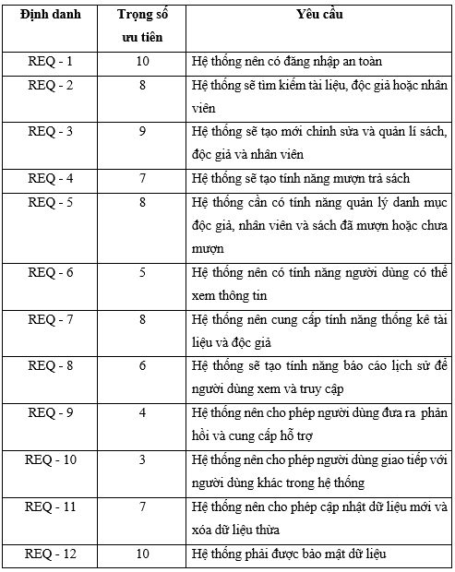
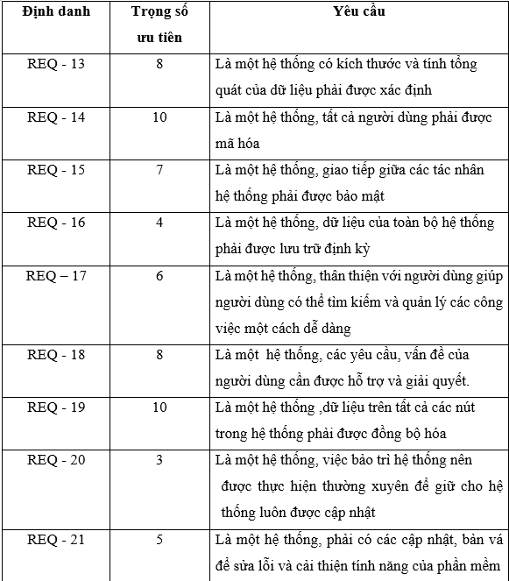
Yêu cầu chức năng hệ thống
Yêu cầu phi chức năng hệ thống

Slide 7
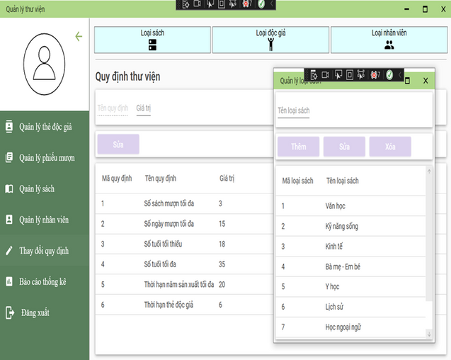
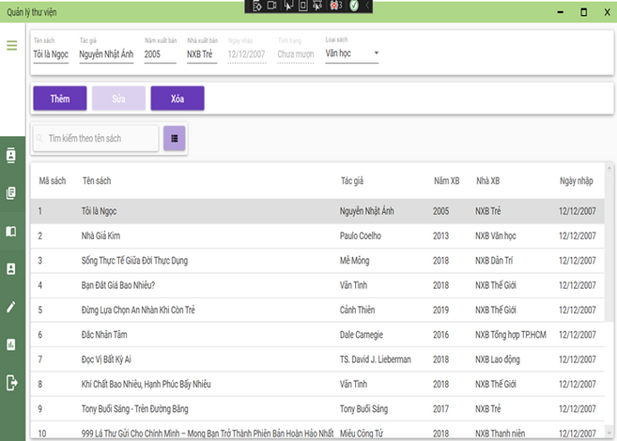
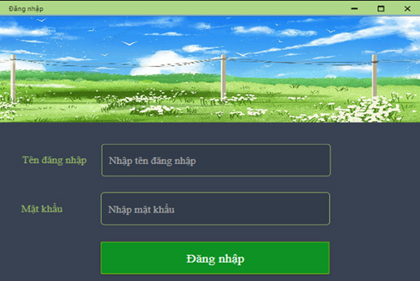
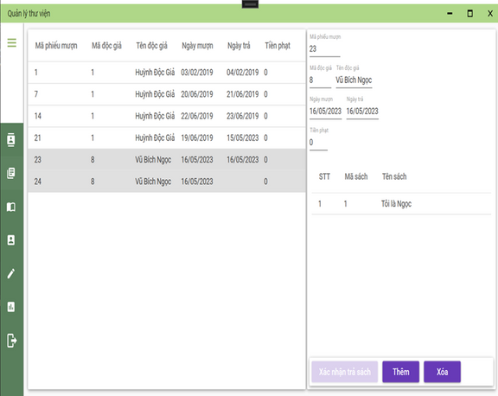
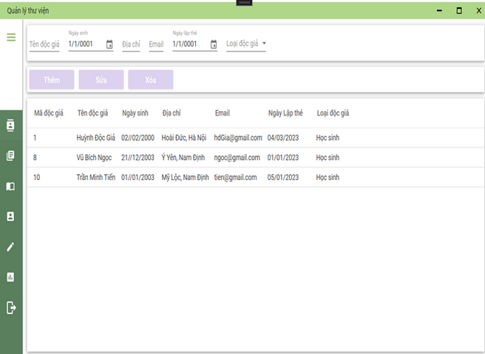
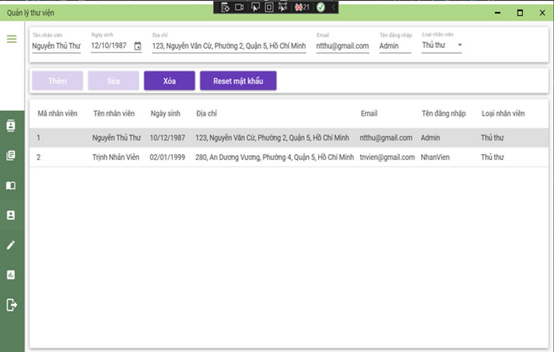
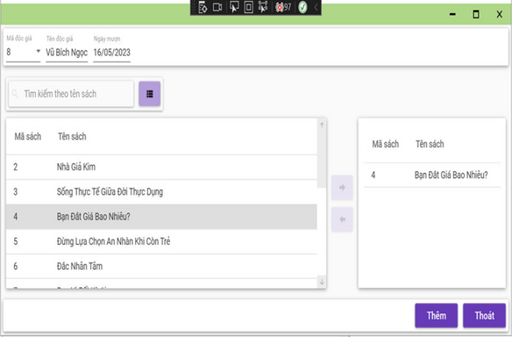
Yêu cầu giao diện
Quy định
Giao diện đăng nhập
Quản lý sách
Quản lý mượn trả
1
Quản lý độc giả
Quản lý nhân viên

Slide 8
3.Đặc tả yêu cầu chức năng

Slide 9
Các đối tượng liên quan
-Người dùng: là những người sử dụng phần mềm quản lý thư viện, bao gồm nhân viên thư viện
-Các đối tượng liên quan này có tác động trực tiếp đến phần mềm quản lý thư viện. Chính vì vậy, việc xây dựng và duy trì mối quan hệ tốt giữa các bên liên quan là rất quan trọng, để đảm bảo rằng phần mềm đáp ứng được yêu cầu và mục tiêu của tất cả các bên liên quan.
-Quản trị viên: là người quản lý hệ thống phần mềm, có quyền truy cập và thực hiện các chức năng khác nhau

Slide 10
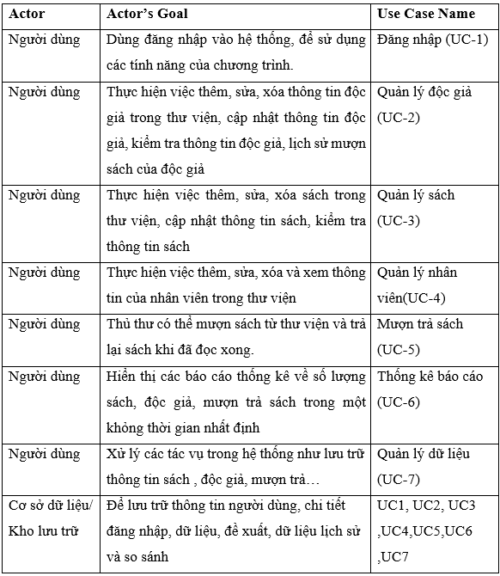
Bảng tác nhân và mục đích
Trong cấu trúc dữ liệu của phần mềm, bảng tác nhân sẽ giúp chúng ta quản lý theo dõi các tác nhân liên quan đến phần mềm quản lý thư viện.

Slide 11
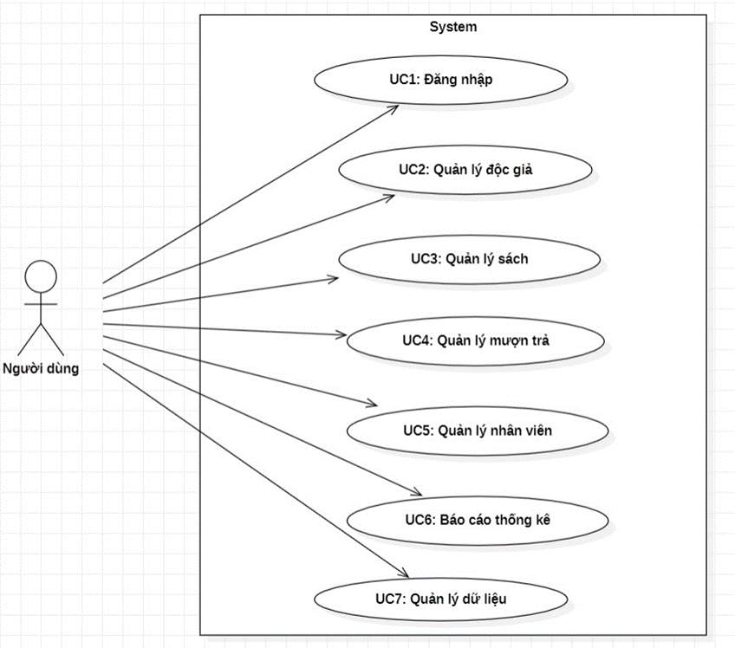

Biểu đồ use case tổng quát
Các miêu tả use case

Slide 12



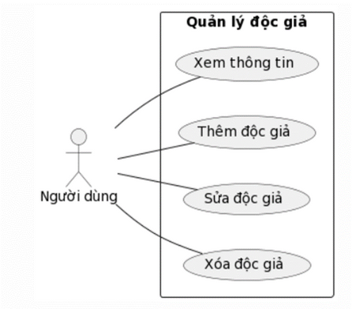
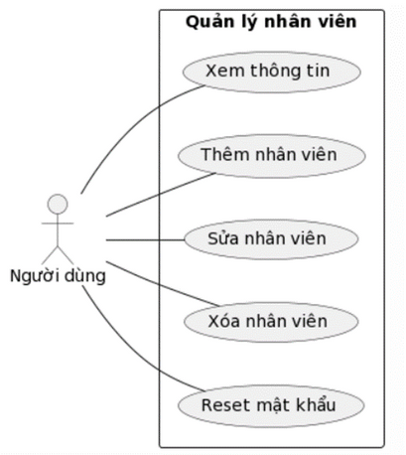
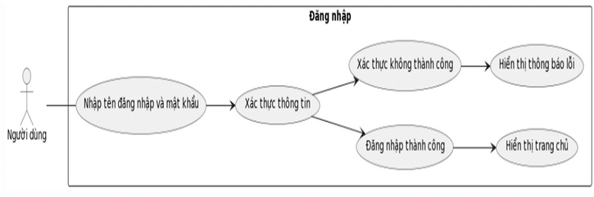




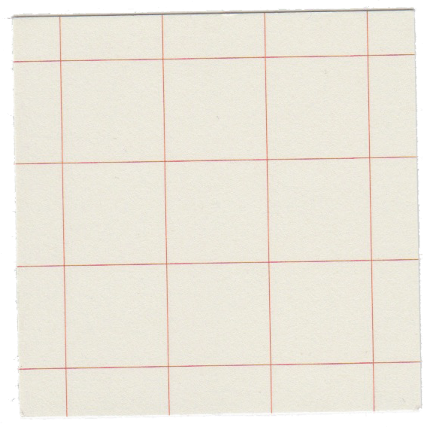
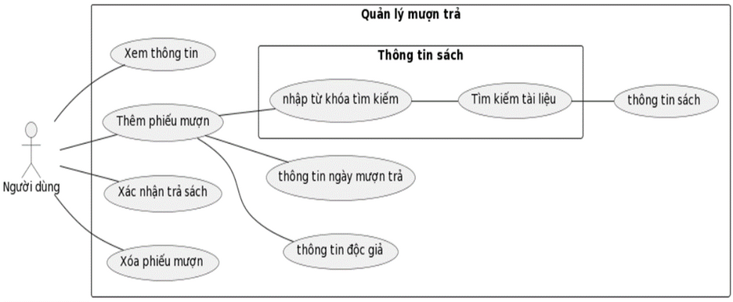
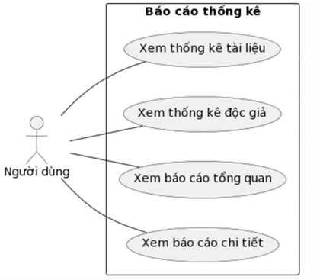
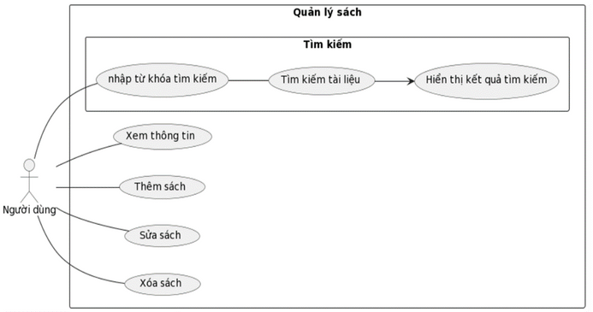
phân rã
Use case

Slide 13
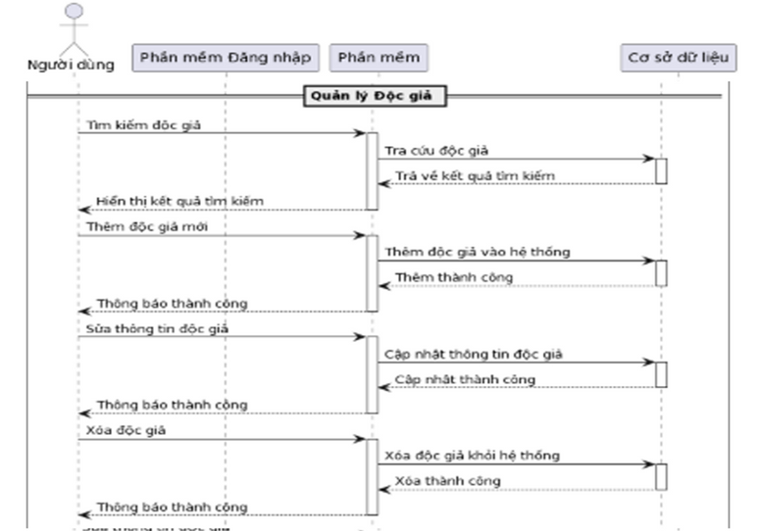
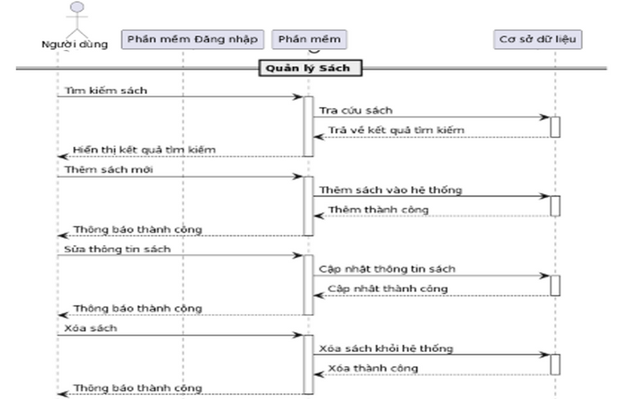
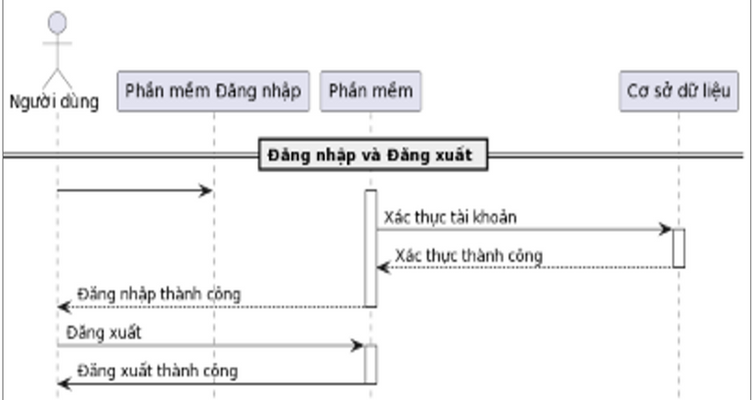
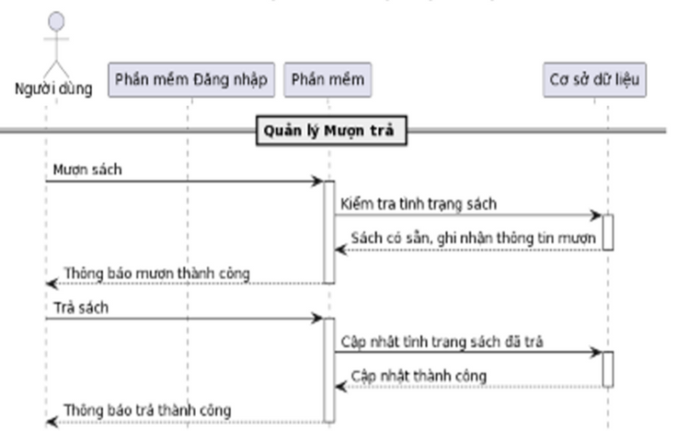
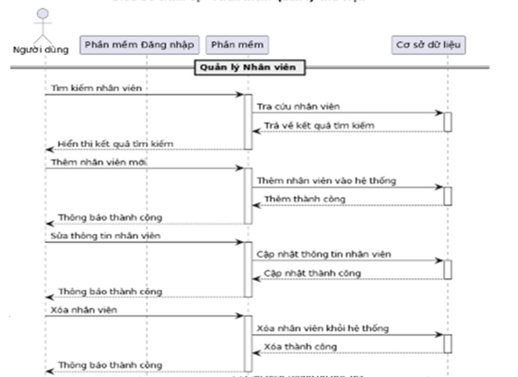
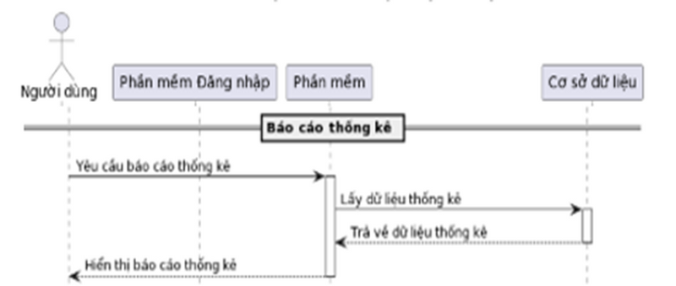
Trình tự hệ thống

Slide 14
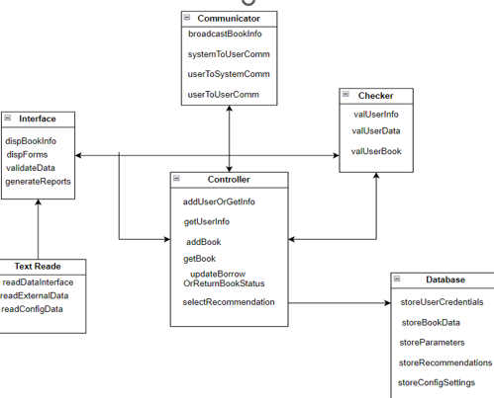
4.Phân tích miền
-Interface: Giao diện là thành phần của phần mềm quản lý thư viện mà người dùng tương tác với để thực hiện các chức năng và xem thông tin liên quan đến thư viện.
Mô hình miền

Slide 15
-Checker: Là một thành phần trong phần mềm quản lý thư viện dùng để kiểm tra và xác thực các dữ liệu và hoạt động theo các quy tắc và điều kiện đã định.
-Communicator: Là một thành phần trong phần mềm quản lý thư viện cho phép giao tiếp và truyền thông tin giữa các thành phần khác nhau trong hệ thống hoặc với người dùng.
-TextReader: Là một thành phần trong phần mềm quản lý thư viện dùng để đọc và xử lý dữ liệu từ các nguồn văn bản, chẳng hạn như tệp tin văn bản, để nhập dữ liệu vào hệ thống.
-Controller: Là một thành phần điều khiển và quản lý luồng công việc, xử lý các sự kiện và điều hướng các hoạt động trong phần mềm.
-Database: Là nơi lưu trữ và quản lý dữ liệu của phần mềm quản lý thư viện, bao gồm thông tin về sách, độc giả, mượn trả sách và các thông tin liên quan khác.

Slide 16
=>Đánh giá chương trình
-Ưu điểm
Phần mềm dễ sử dụng
Quản lý chính xác, nhanh chóng và kịp thời các hoạt động của thư viện
Tạo được sự chuyên nghiệp trong môi trường làm việc
-Nhược điểm
Chưa có kinh nghiệm nhiều trong việc xây dựng một chương trình quản lý với quy mô lớn
Chức năng báo cáo thống kế chưa được sinh động, còn đang dở dang chưa hoàn thiện
Còn hạn chế về việc tính thời gian quá hạn trả sách
Khả năng làm việc nhóm chưa mang tính chuyên nghiệp
Hướng phát triển
Điều chỉnh một số chức năng cho phù hợp với yêu cầu sử dụng
Xây dựng thêm một số chức năng mang tính ứng dụng thực thế
Cải thiện giao diện, quản lý hệ thống lưu trữ dễ chuyển đổi
Đồng bộ hóa được những thông tin giữa admin với độc giả
Kết xuất báo cáo tự động hơn

Slide 17
Cảm ơn!

